Slide 1

문자

Slide 2
11.1 아스키 코드값과 문자 입출력 함수
문자 입출력
  모든 문자는 숫자로 저장되고 연산 가능
  %c는 화이트 스페이스인 공백문자, 탭문자, 개행문자도 입력
  %c 앞에 공백 사용하면 화이트 스페이스는 입력에서 제외 가능
  getchar, putchar는 문자 전용 입출력 함수
  아스키 코드값은 문자를 1대 1로 대응시킨 숫자

Slide 3
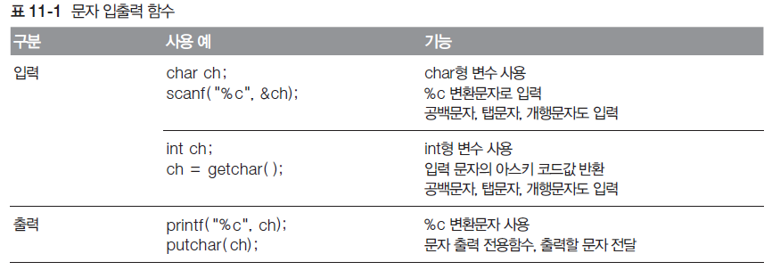
11.1 아스키 코드값과 문자 입출력 함수
문자 입출력
  아스키 코드값은 문자를 1대 1로 대응시킨 숫자

Slide 4
11.1 아스키 코드값과 문자 입출력 함수
11.1.1 문자 상수 구현 방법
  프로그램에서 문자 사용할 때는 항상 양쪽에 작은 따옴표
    컴파일러는 a를 변수명으로 해석, ‘a’는 문자 상수로 해석
      컴파일 후에는 더 이상 의미 없음
    문자는 컴파일 과정에서 약속된 정수값인 아스키 코드(ASCII code)값으로 바뀜
      ex) 문자 상수 ‘a’ -> 정수값 97
  문자는 메모리에 저장되는 방식이 정수와 같음
    int형 변수에 저장하고 정수처럼 연산 가능

Slide 5
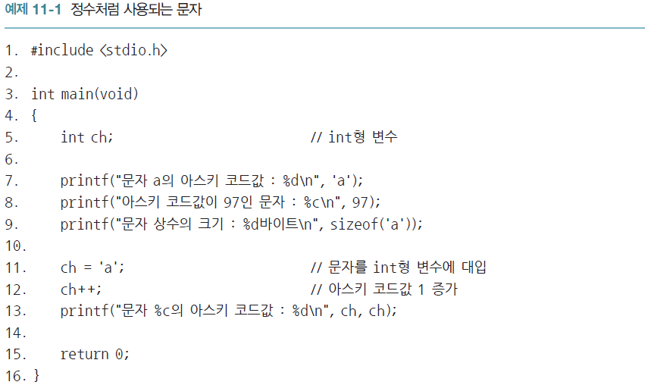
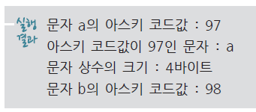
11.1 아스키 코드값과 문자 입출력 함수
11.1.1 문자 상수 구현 방법
  정수처럼 사용되는 문자 예제

Slide 6
11.1 아스키 코드값과 문자 입출력 함수
11.1.1 문자 상수 구현 방법
  정수처럼 사용되는 문자 예제 풀이
    7행
      문자 ‘a’의 아스키 코드(ASCII, American Standard Code for Information Interchange)값 출력
      문자 상수가 컴파일 되면 약속된 아스키 코드값의 정수로 바뀌므로 %d로 출력하면 그 값 알 수 있음
  8행
    정수 97을 %c로 출력 - 아스키 코드값이 97인 문자 출력

Slide 7
11.1 아스키 코드값과 문자 입출력 함수
11.1.1 문자 상수 구현 방법
  정수처럼 사용되는 문자 예제 풀이
    결론적으로 문자 상수 ‘a’와 정수 97은 같은 데이터
      변환문자열의 종류 따라 출력 형태 결정
    9행 - 문자 상수의 크기 출력해보니 4바이트로 정수와 같음

Slide 8
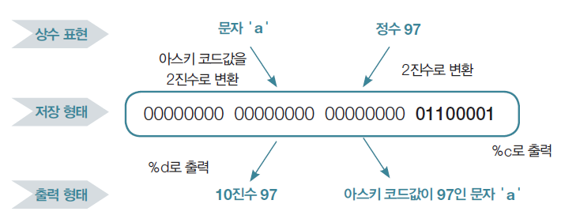
11.1 아스키 코드값과 문자 입출력 함수
11.1.1 문자 상수 구현 방법
  정수처럼 사용되는 문자 예제 풀이
    문자가 정수와 같은 형태의 데이터라 할지라도 항상 작은 따옴표 써서 문자 상수로 읽기 쉽게 작성할 것

Slide 9
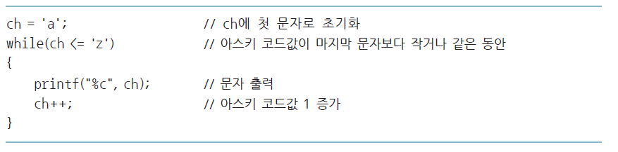
11.1 아스키 코드값과 문자 입출력 함수
11.1.1 문자 상수 구현 방법
  정수처럼 사용되는 문자 예제 풀이
    12행의 응용
      증가 연산 통해 다음 아스키 코드값 갖는 문자 확인 가능
      문자 ‘a’값 증가시키며 반복 출력하면 모든 알파벳 출력하는 것도 가능

Slide 10
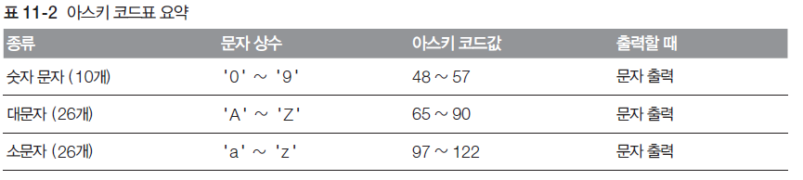

11.1 아스키 코드값과 문자 입출력 함수
11.1.2 아스키 코드
  아스키 코드란?
    128개의 문자를 0~127의 숫자 중에 각각 어떤 값으로 표현할지 정의한 것
      전체 아스키 코드값은 부록 참고
    아스키 코드 요약

Slide 11
11.1 아스키 코드값과 문자 입출력 함수
11.1.2 아스키 코드
  아스키 코드의 특징
    알파벳과 숫자는 각각 연속된 아스키 코드값 가짐
    소문자가 대문자보다 아스키 코드값이 큼
    제어 문자는 백슬래시와 함께 표시하며 출력할 때 그 기능 수행

Slide 12
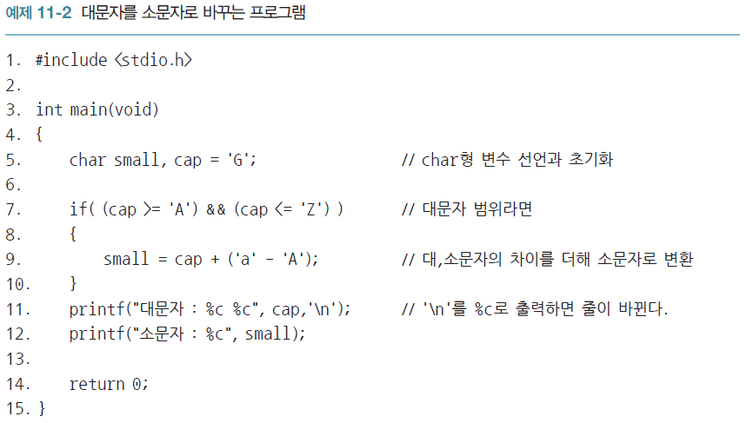

11.1 아스키 코드값과 문자 입출력 함수
11.1.2 아스키 코드
  대문자를 소문자로 바꾸는 예제

Slide 13
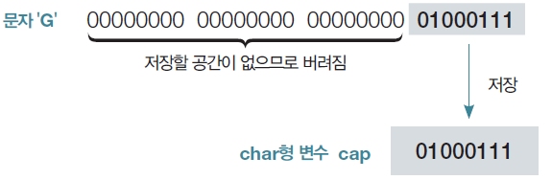
11.1 아스키 코드값과 문자 입출력 함수
11.1.2 아스키 코드
  대문자를 소문자로 바꾸는 예제 풀이
    5행 - 문자 저장 위해 char형 변수 선언하고 초기화
      문자 상수는 4바이트 크기 갖지만 아스키 코드값이 0~127의 범위에 있으므로 2진수로 바꾸면 왼쪽 3바이트는 모두 0이 되고 오른쪽 1바이트만 의미 가짐
        문자는 1바이트 크기의 char형 변수에 저장해 사용 가능
        컴파일러는 문자에서 아스키 코드값을 갖는 오른쪽 1바이트만 변수에 저장하고 남는 바이트는 버립니다.

Slide 14
11.1 아스키 코드값과 문자 입출력 함수
11.1.2 아스키 코드
  대문자를 소문자로 바꾸는 예제 풀이
    7행
      변수 cap에 저장된 문자가 대문자의 아스키 코드값 범위에 속하는지 검사
        cap 에 저장된 문자 ‘G’의 아스키 코드값은 71
        대문자 A(65)와 Z(90) 사이 값이므로 if문 조건식 참

Slide 15
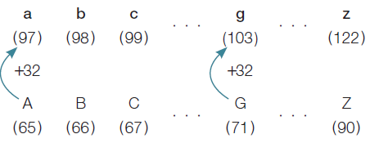
11.1 아스키 코드값과 문자 입출력 함수
11.1.2 아스키 코드
  대문자를 소문자로 바꾸는 예제 풀이
    9행
      cap에 저장된 대문자를 소문자로 바꾸어 변수 small에 저장
      소문자에서 대문자를 뺀 차 활용
        ‘a’ - ‘A’의 값을 대문자 ‘G’에 더하면 소문자 ‘g’ 구할 수 있음

Slide 16
11.1 아스키 코드값과 문자 입출력 함수
11.1.2 아스키 코드
  대문자를 소문자로 바꾸는 예제 풀이
    제어 문자를 프로그램에서 상수로 쓸 때
      백슬래시와 제어 기능을 암시하는 문자 함께 사용제어
      문자는 형태가 없으므로 %c로 출력 시 해당 제어 기능 수행
        ex) 줄 바꾸는 문자는 new line의 n 따서 ‘\n’
    11행
      cap에 저장된 문자 출력한 후 줄 바꿈

Slide 17
11.1 아스키 코드값과 문자 입출력 함수
11.1.3 scanf 함수를 사용한 문자 입력
  scanf 함수로 문자 입력할 때 - %c 변환문자열 사용
  %c
    알파벳이나 숫자 모양의 문자 등 형태가 있는 문자 입력
    공백문자 (space), 탭문자 (tab), 개행문자 (enter)도 입력
      숫자 입력할 때 값 구분하기 위해 사용
      문자 입력할 때는 그 자체가 하나의 입력 데이터

Slide 18
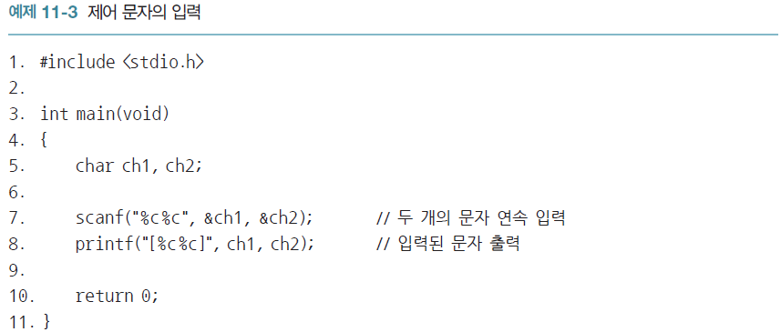
11.1 아스키 코드값과 문자 입출력 함수
11.1.3 scanf 함수를 사용한 문자 입력
  제어문자의 입력 예제

Slide 19
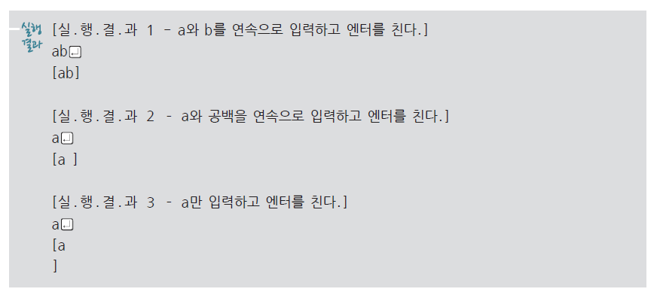
11.1 아스키 코드값과 문자 입출력 함수
11.1.3 scanf 함수를 사용한 문자 입력
  제어문자의 입력 예제 실행 결과

Slide 20
11.1 아스키 코드값과 문자 입출력 함수
11.1.3 scanf 함수를 사용한 문자 입력
  제어문자의 입력 예제 풀이
    첫 번째 실행 예
      문자 ‘a’와 ‘b’가 차례로 변수 ch1과 ch2에 저장
    두 번째 예
      문자‘a’가 ch1에 저장되고 공백문자가 ch2에 저장
      실행 결과의 대괄호 안에 공백이 출력된 것 확인
    세 번째 경우
      ‘a’만 입력하고 바로 엔터 쳤지만 엔터 키에 해당하는 문자인 개행문자(‘\n’)가 변수 ch2에 저장
      8행에서 ch1에 입력된 문자 ‘a’가 출력되고 바로 ch2에 저장된 개행문자가 출력되므로 줄이 바뀜

Slide 21
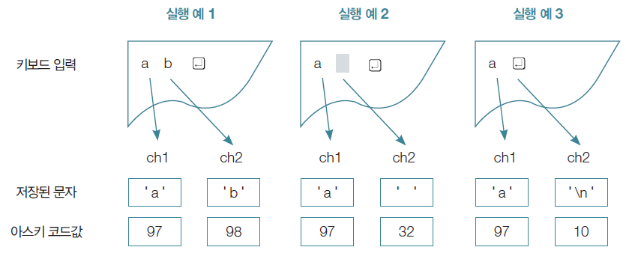
11.1 아스키 코드값과 문자 입출력 함수
11.1.3 scanf 함수를 사용한 문자 입력
  제어문자의 입력 예제 풀이
    세 가지 예시 실행 후 메모리 상황

Slide 22

11.1 아스키 코드값과 문자 입출력 함수
11.1.3 scanf 함수를 사용한 문자 입력
  제어문자의 입력 예제 풀이
    제어 문자를 %c로 출력
      그 기능을 수행하므로 문자의 존재는 보이지 않음
      %d 써서 각 변수에 저장된 문자의 아스키 코드값 출력하면 입력된 문자를 명확히 확인 가능
        공백문자는 아스키 코드값 32, 개행문자는 10 출력

Slide 23
11.1 아스키 코드값과 문자 입출력 함수
11.1.3 scanf 함수를 사용한 문자 입력
  제어문자의 입력 예제 풀이
    여러 개의 문자 입력할 때 데이터 구분 위해 칸 띄우거나 탭 키 사용
      공백문자나 탭문자가 데이터로 입력될 수 있음
      cf) scanf 함수가 제공하는 특별한 기능
        %c 앞에 공백 사용하면 문자도 분리하여 가능

Slide 24
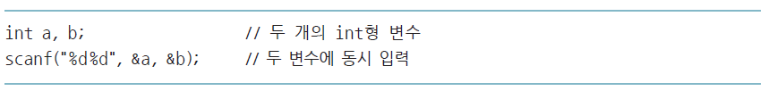
11.1 아스키 코드값과 문자 입출력 함수
11.1.3 scanf 함수를 사용한 문자 입력
  제어문자의 입력 예제 풀이
    스페이스, 탭, 엔터 키 눌렀을 때 입력되는 문자 - 화이트 스페이스(white space)
      %d, %lf, %s와 같은 변환문자열로 숫자나 문자열을 입력할 때는 데이터 구분하는 용도
      그 자체가 데이터로 입력되지는 않음
      ex) 두 개의 int형 변수에 정수 동시에 입력하는 경우

Slide 25
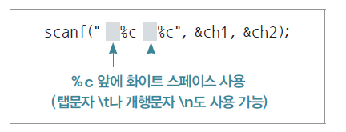
11.1 아스키 코드값과 문자 입출력 함수
11.1.3 scanf 함수를 사용한 문자 입력
  제어문자의 입력 예제 풀이
    scanf 함수가 호출되어 키보드로 ‘10(공백)20’과 같이 입력
      중간에 있는 공백문자는 10과 20을 구분하는 용도로만 쓰임 (공백은 숫자가 될 수 없기 때문)
    %c는 문자 입력 - 화이트 스페이스도 입력 대상
      화이트 스페이스 제외한 문자들만 입력하고 싶다면 %c 앞에 화이트 스페이스 중 아무거나 하나 추가
        공백 사용하는 것이 가장 쉬우므로 보통 한 칸 띄움

Slide 26
11.1 아스키 코드값과 문자 입출력 함수
11.1.3 scanf 함수를 사용한 문자 입력
  제어문자의 입력 예제 풀이
    ex) ‘a(공백)b’와 같이 입력
      ch1에는 a가 입력되고, ch2에는 공백이 아닌 b 입력
        중간에 공백을 여러 개 넣어 입력해도 모두 무시
    scanf 함수로 문자 입력할 때 주의점
      int형 변수 사용하면 처음 한 바이트에만 입력
      입력한 문자를 메모리의 한 바이트 공간에 저장하도록 설계
        int형 변수 사용하면 나머지 세 바이트에 있는 쓰레기값으로 인해 입력한 문자의 아스키 코드값 바로 사용 불가

Slide 27
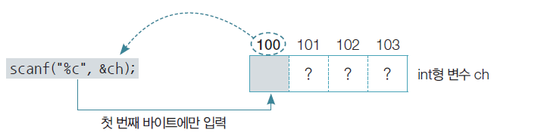
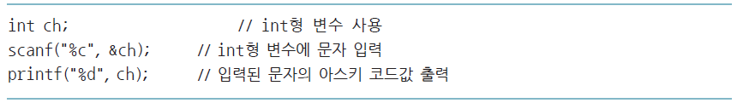
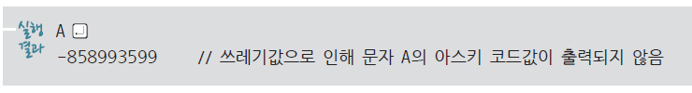
11.1 아스키 코드값과 문자 입출력 함수
11.1.3 scanf 함수를 사용한 문자 입력
  제어문자의 입력 예제 풀이
    scanf 함수로 문자 입력할 때 주의점 예시도

Slide 28
11.1 아스키 코드값과 문자 입출력 함수
11.1.3 scanf 함수를 사용한 문자 입력
  제어문자의 입력 예제 풀이
    scanf 함수로 문자 입력할 때 주의점
      입력한 int형 변수를 별도의 char형 변수에 대입
        입력한 문자만 사용하도록
      문자를 입력하는 경우는 가능한 char형 변수 사용

Slide 29
11.1 아스키 코드값과 문자 입출력 함수
11.1.4 getchar 함수와 putchar 함수
  문자만 입출력 하는 경우
    문자 전용 함수를 쓰는 것이 효율적
    int getchar( ) ;  매개변수가 없고 입력한 문자 반환
    int putchar(int ) ;  출력할 문자 인수로 줌

Slide 30
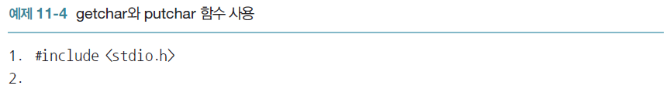
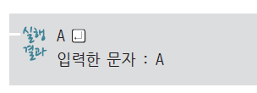
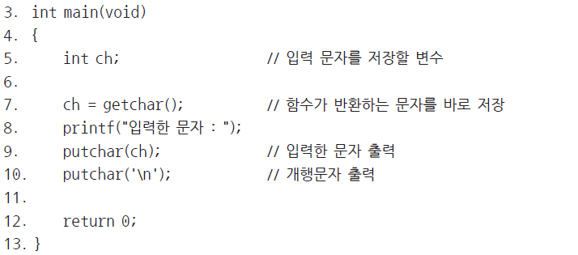
11.1 아스키 코드값과 문자 입출력 함수
11.1.4 getchar 함수와 putchar 함수
  문자 입출력 함수 사용 예제

Slide 31
11.1 아스키 코드값과 문자 입출력 함수
11.1.4 getchar 함수와 putchar 함수
  문자 입출력 함수 사용 예제 풀이
    getchar 함수
      매개변수가 없으므로 괄호만 사용하여 호출
      호출된 함수는 키보드 입력한 문자 아스키 코드값 반환
        반환값 받을 변수도 int형 변수 사용
      아스키 코드값은 1바이트로 모두 표현 가능
        char형 변수 – 저장된 데이터가 문자임을 표현
        보기도 좋고 저장 공간도 절약

Slide 32
11.1 아스키 코드값과 문자 입출력 함수
11.1.4 getchar 함수와 putchar 함수
  문자 입출력 함수 사용 예제 풀이
    putchar 함수
      문자 상수나 문자의 아스키 코드값 인수로 주면 화면에 해당 문자 출력
      출력한 문자 다시 반환하며 출력 과정에서 오류가 발생시 -1 반환

Slide 33
11.1 아스키 코드값과 문자 입출력 함수
11.1.4 getchar 함수와 putchar 함수
  문자 입출력 함수 사용 예제 풀이
    getchar 함수의 반환형이 int형인 이유?
      문자 이외의 값도 반환하기 때문
      문자 입력 끝내기 위해 Ctrl+Z 키를 누르면 -1 반환
        이 값을 문자와 정확히 구분하기 위해 반환형으로 int형 사용

Slide 34
11.1 아스키 코드값과 문자 입출력 함수
11.1.4 getchar 함수와 putchar 함수
  문자 입출력 함수 사용 예제 풀이
    getchar 함수의 반환형이 int형인 이유?
      키보드에서만 입력한다면 반환형이 char형이라도 반환되는 문자와 -1 가능
        키보드에서는 아스키문자만 입력 가능
        아스키 코드값 범위는 0~127
      데이터를 입력하는 경로가 파일
        반환하는 값이 255라면 파일의 데이터를 모두 읽은 경우 반환하는 -1과 구분이 불가능할 수 있음

Slide 35
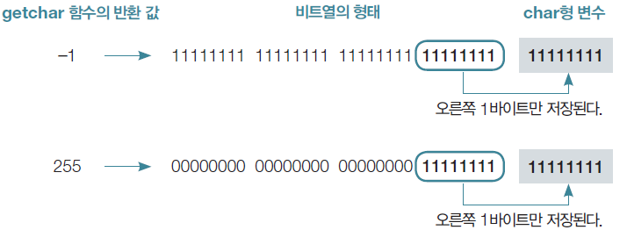
11.1 아스키 코드값과 문자 입출력 함수
11.1.4 getchar 함수와 putchar 함수
  문자 입출력 함수 사용 예제 풀이
    getchar 함수의 반환형이 int형인 이유?
      -1은 모든 비트가 1인 상태로 저장(2.2.5절 참고)
        1바이트 크기의 공간에서는 255와 -1을 표현하는 비트열 동일

Slide 36
11.1 아스키 코드값과 문자 입출력 함수
11.1.4 getchar 함수와 putchar 함수
  문자 입출력 함수 사용 예제 풀이
    문자를 반복 입력하는 경우
      반환값 일단 int형 변수에 저장
      -1이 아니면 별도의 char형 변수에 옮겨 사용

Slide 37
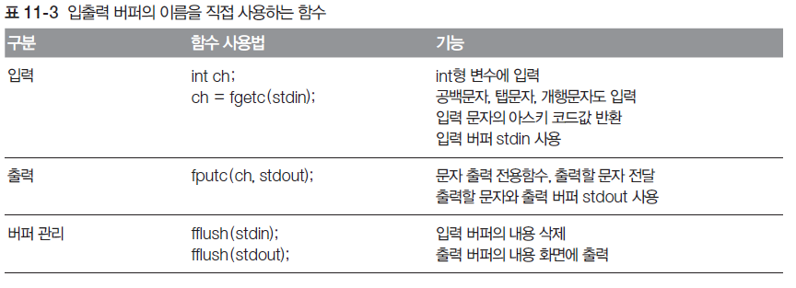
11.2 버퍼를 사용하는 입력 함수
버퍼
  메모리에 있는 임시 저장 공간
  입출력 버퍼의 이름 직접 사용하는 함수

Slide 38
11.2 버퍼를 사용하는 입력 함수
11.2.1 scanf 함수가 문자를 입력하는 과정
  scanf 함수
    키보드 이전에 버퍼로부터 데이터 입력
    버퍼는 프로그램의 실행 중 운영체제가 자동 할당하는 저장 공간
      최초 입력할 때 필요한 데이터를 한꺼번에 저장
    키보드로 입력하는 데이터는 일단 버퍼에 저장된 후 scanf 함수에 의해 변수에 입력
      다음 scanf 함수는 호출 즉시 버퍼에서 데이터 가져옴

Slide 39
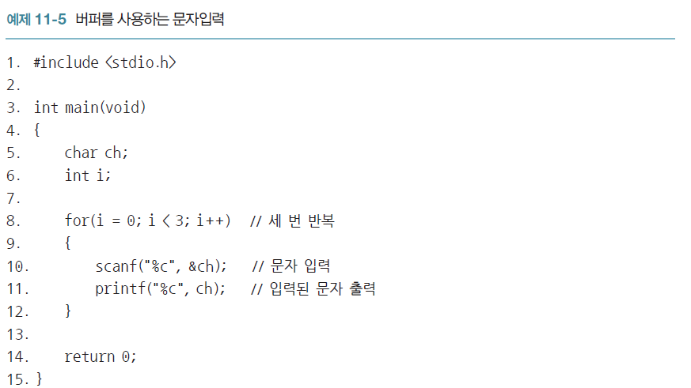
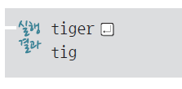
11.2 버퍼를 사용하는 입력 함수
11.2.1 scanf 함수가 문자를 입력하는 과정
  버퍼 사용하는 입력 예제

Slide 40
11.2 버퍼를 사용하는 입력 함수
11.2.1 scanf 함수가 문자를 입력하는 과정
  버퍼 사용하는 입력 예제 풀이
    문자 입력하고 화면에 출력하는 과정을 3번 반복
      실행 결과는 한 번의 키보드 입력
      최초 scanf 함수가 호출될 때 키보드로 문자열 입력
        일단 버퍼에 저장한 후 첫 번째 문자만 변수에 저장

Slide 41
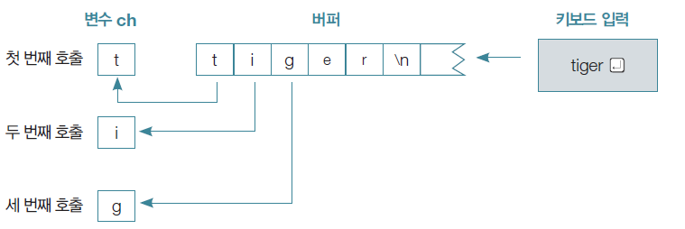
11.2 버퍼를 사용하는 입력 함수
11.2.1 scanf 함수가 문자를 입력하는 과정
  버퍼 사용하는 입력 예제 풀이
    두 번째 scanf 함수 호출부터는 버퍼에 남아 있는 문자열에서 차례로 다음 문자 가져옴
      새로운 키보드 입력 필요 없음
      scanf 함수가 버퍼에 저장된 데이터를 모두 가져온다면 키보드에서 추가로 데이터 입력

Slide 42
11.2 버퍼를 사용하는 입력 함수
11.2.1 scanf 함수가 문자를 입력하는 과정
  버퍼 사용하는 입력 예제 풀이
    scanf 함수가 입력하지 않은 데이터 버퍼에 남긴 채 프로그램종료
      다음 입력에 사용하거나 불필요하면 지울 수도
        버퍼의 내용을 지울 때는 fflush 함수
    데이터의 입력 방식
      입력 데이터는 엔터 치는 순간 버퍼에 저장
      개행문자도 함께 저장
        버퍼에 있는 개행문자도 하나의 데이터로 입력 가능

Slide 43
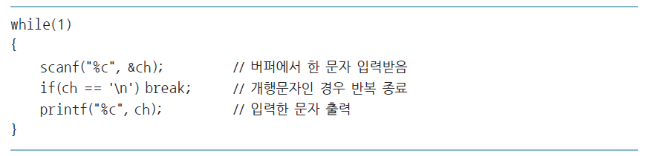
11.2 버퍼를 사용하는 입력 함수
11.2.1 scanf 함수가 문자를 입력하는 과정
  버퍼 사용하는 입력 예제 풀이
    ex) 개행문자가 나올 때까지 문자를 반복적으로 입력 후
      출력하면 키보드로 입력한 한 줄 데이터를 길이와 상관없이 화면에 출력예제

Slide 44
11.2 버퍼를 사용하는 입력 함수
11.2.2 scanf 함수 반환값 활용
  프로그램 사용자가 키보드로 한 줄 입력 시 입력 끝내려면 엔터 키
    개행문자 또한 하나의 입력 데이터로 쓰면 입력 종료하는 별도 신호 필요
      scanf 함수 반환값 사용
        키보드로 Ctrl+Z를 누르면 -1 반환
        유닉스나 리눅스 시스템에서는 Ctrl+D 사용
        scanf 함수가 -1 반환하기 전까지 반복 입력하면 개행문자 포함한 모든 문자 데이터로 사용

Slide 45
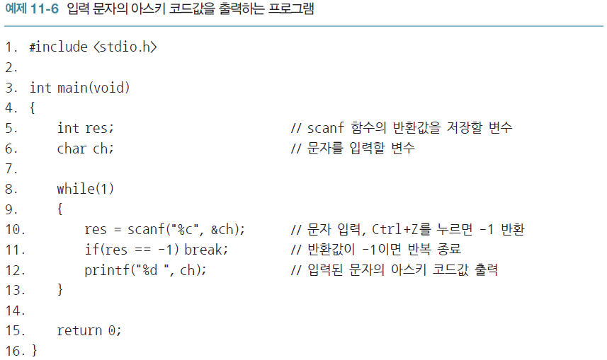
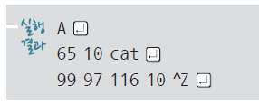
11.2 버퍼를 사용하는 입력 함수
11.2.2 scanf 함수 반환값 활용
  입력 문자의 아스키 코드값 출력하는 프로그램

Slide 46
11.2 버퍼를 사용하는 입력 함수
11.2.2 scanf 함수 반환값 활용
  입력 문자의 아스키 코드값 출력하는 프로그램 풀이
    scanf 함수는 기본적으로 입력한 값의 개수 반환
    10번 행
      문자 제대로 입력한 경우 1 반환
      Ctrl 키와 Z 키 동시에 누르면 -1을 반환
      반환값 조건식에 사용하면 Ctrl+Z 키를 누를 때까지 입력하는 모든 문자의 아스키 코드값 출력

Slide 47
11.2 버퍼를 사용하는 입력 함수
11.2.2 scanf 함수 반환값 활용
  입력 문자의 아스키 코드값 출력하는 프로그램 풀이
    실행 결과는 입력과 출력이 엔터 키 기준으로 반복
    첫 번째 행의 입력
      두 번째 행 아스키 코드값 출력 후 새로운 입력 기다림
      입력한 데이터는 엔터를 치는 순간 버퍼로 저장
      반복문이 수행 - 버퍼 문자 하나씩 가져다 아스키 코드값 출력
      버퍼의 데이터 모두 처리하면 다시 키보드로부터 새로운 데이터 입력하기 위해 대기 상태

Slide 48
11.2 버퍼를 사용하는 입력 함수
11.2.2 scanf 함수 반환값 활용
  입력 문자의 아스키 코드값 출력하는 프로그램 풀이
    두 번째 행의 입력도 동일
    Ctrl+Z 키를 누르면 scanf 함수는 -1 반환
      조건식이 참이 되어 반복 종료

Slide 49
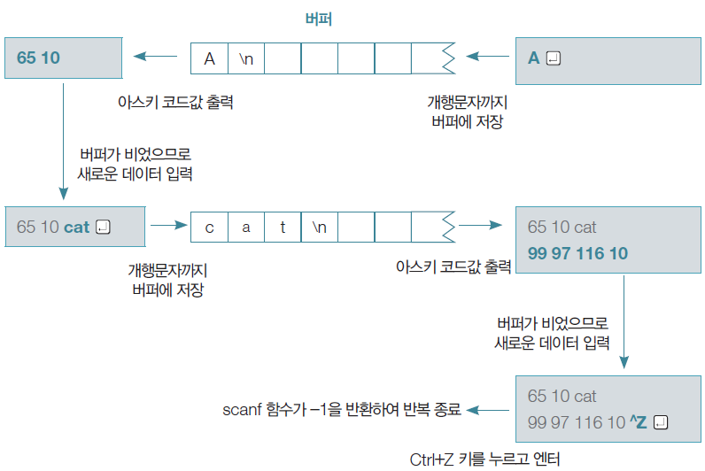
11.2 버퍼를 사용하는 입력 함수
11.2.2 scanf 함수 반환값 활용
  입력 문자의 아스키 코드값 출력하는 프로그램 풀이
    메모리와 프로그램 작동

Slide 50
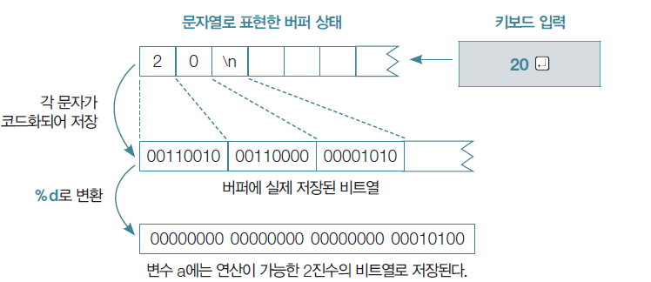
11.2 버퍼를 사용하는 입력 함수
11.2.2 scanf 함수 반환값 활용
  키보드로 숫자를 입력하는 경우
    일단 문자열의 형태로 버퍼에 저장
    그 후에 문자열이 실제 연산이 가능한 값으로 변환되어 변수에 저장
      ex) int형 변수 a에 20 입력하는 경우 문자 ‘2’와 ‘0’이 각각 아스키 코드값으로 코드화되어 버퍼에 저장
        그 후 변환문자의 지시에 따라 연산이 가능한 숫자로 변환되어 변수에 저장

Slide 51
11.2 버퍼를 사용하는 입력 함수
11.2.2 scanf 함수 반환값 활용
  키보드로 숫자를 입력하는 경우
    변환문자는 코드화된 문자열을 숫자로 변환하는 방법을 scanf 함수에 알려주는 역할
    같은 입력에 대해 %lf 변환문자를 쓰고 실수형 변수에 입력
      버퍼에 저장된 상태는 같지만 IEEE 754 표준에 따라 변환
      변수에 저장되는 비트열의 크기와 형태는 달라짐

Slide 52
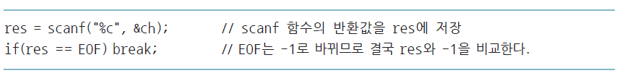
11.2 버퍼를 사용하는 입력 함수
11.2.2 scanf 함수 반환값 활용
  키보드로 숫자를 입력하는 경우
    scanf 함수의 반환값과 비교하는 값으로 -1대신 EOF
      stdio.h 헤더 파일에 소스코드에 있는 EOF라는 이름을 -1로 바꾸는 전처리 지시자 존재
      EOF는 End Of File의 뜻이므로 -1 대신에 입력의 끝을 의미하는 이름으로 사용하면 좀 더 읽기 쉬운 코드 작성

Slide 53
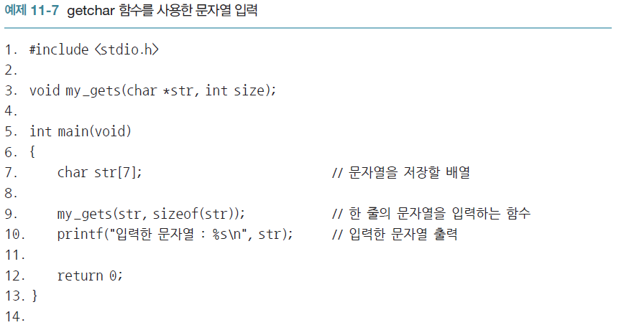
11.2 버퍼를 사용하는 입력 함수
11.2.3 getchar 함수를 사용한 문자열 입력
  getchar 함수 반복 사용해 한 줄의 문자열을 char 배열 입력하는 예제

Slide 54
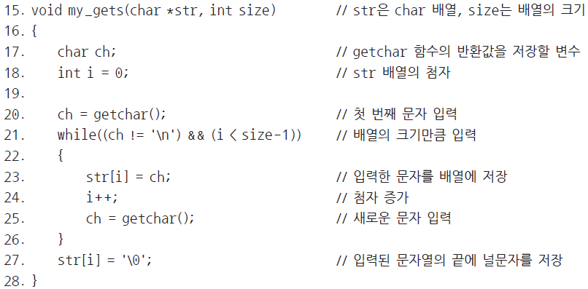
11.2 버퍼를 사용하는 입력 함수
11.2.3 getchar 함수를 사용한 문자열 입력
  getchar 함수 반복 사용해 한 줄의 문자열을 char 배열 입력하는 예제

Slide 55
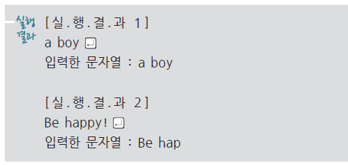
11.2 버퍼를 사용하는 입력 함수
11.2.3 getchar 함수를 사용한 문자열 입력
  getchar 함수 반복 사용해 한 줄의 문자열을 char 배열 입력하는 예제
    실행결과

Slide 56
11.2 버퍼를 사용하는 입력 함수
11.2.3 getchar 함수를 사용한 문자열 입력
  getchar 함수 반복 사용해 한 줄의 문자열을 char 배열 입력하는 예제
    getchar 함수 사용
      키보드로 입력한 한 줄 문자열을 char 배열로 저장
      배열의 크기 넘는 문자열 입력한 경우
        배열의 크기만큼만 입력하도록 작성 (할당되지 않은 메모리 침범하지 않도록 작성)
      크기가 다른 배열에도 사용할 수 있도록 함수로 작성

Slide 57
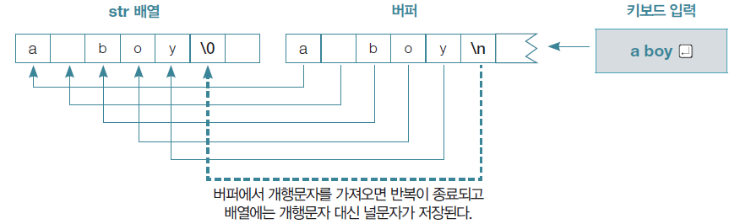
11.2 버퍼를 사용하는 입력 함수
11.2.3 getchar 함수를 사용한 문자열 입력
  getchar 함수 반복 사용해 한 줄의 문자열을 char 배열 입력하는 예제
    9행 - 함수 호출하는 부분
      문자열 저장할 배열명과 배열의 크기 인수로 줌
    함수 안에서는 20행에서 최초로 문자 입력
      키보드로 한 줄의 데이터를 모두 입력하여 버퍼에 저장
      getchar 함수 반복 사용하여 버퍼로부터 문자 하나씩 가져와 배열에 차례로 저장

Slide 58
11.2 버퍼를 사용하는 입력 함수
11.2.3 getchar 함수를 사용한 문자열 입력
  getchar 함수 반복 사용해 한 줄의 문자열을 char 배열 입력하는 예제
    반복 종료하는 조건
      21행에서 두 가지 함께 사용
        가져온 문자가 개행문자가 아니면 배열에 저장
        배열에 저장할 공간이 남아 있어야 하므로 저장한 문자의 개수를 기억하는 i값이 배열의 크기보다 작은지 확인
        널문자 붙일 공간은 비워둬야 하므로 배열의 크기로 size-1 사용
      반복을 종료한 후에는 입력한 문자열의 끝에 널문자를 붙여 문자열의 끝 표시

Slide 59
11.2 버퍼를 사용하는 입력 함수
11.2.4 fflush 함수
  scanf와 getchar 함수는 같은 버퍼 사용
    입력 데이터 공유
    앞서 실행한 입력 함수가 버퍼에 남겨둔 데이터를 그 이후에 수행되는 함수가 잘못 가져갈 가능성 있음
    버퍼에 남아 있는 불필요한 데이터는 미리 제거
  입력 버퍼의 내용을 지울 때는 fflush(stdin) 함수 사용

Slide 60
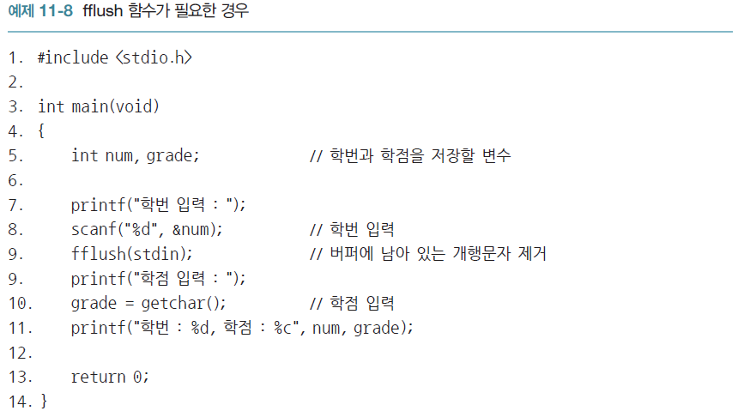
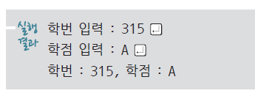
11.2 버퍼를 사용하는 입력 함수
11.2.4 fflush 함수
  fflush 함수가 필요한 경우 예제

Slide 61
11.2 버퍼를 사용하는 입력 함수
11.2.4 fflush 함수
  fflush 함수가 필요한 경우 예제 풀이
    8행 - scanf 함수는 일단 버퍼로부터 입력 시도
      처음에는 버퍼가 비어 있으므로 키보드로부터 입력 받기 위해 대기
      315 입력하고 엔터 키를 치면 315와 개행문자가 함께 버퍼에 저장
      문자열 315는 정수로 변환되어 변수 num에 저장
      버퍼에는 개행문자만 남음

Slide 62
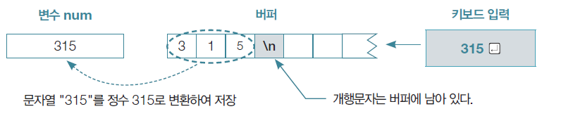
11.2 버퍼를 사용하는 입력 함수
11.2.4 fflush 함수
  fflush 함수가 필요한 경우 예제 풀이
    남은 개행문자는 10행에서 하나의 문자 입력하는 getchar 함수에 의해 읽혀짐
      9행과 같이 fflush 함수로 개행문자 제거

Slide 63
11.2 버퍼를 사용하는 입력 함수
11.2.4 fflush 함수
  fflush 함수가 필요한 경우 예제 풀이
    그 이후에는 버퍼가 비어 있음
      다시 키보드로부터 입력 시도하여 학점을 제대로 입력
    만약 fflush 함수를 사용하지 않으면?
      scanf 함수가 학번을 입력할 때 버퍼에 남아 있던 개행문자를 그 이후 호출되는 getchar 함수가 가져가게 됨
      학점을 추가로 입력 받지 못하고 프로그램이 종료
      grade에 저장된 개행문자가 출력되어 줄 바뀜

Slide 64
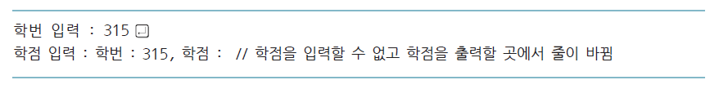
11.2 버퍼를 사용하는 입력 함수
11.2.4 fflush 함수
  fflush 함수가 필요한 경우 예제 풀이
    fflush 함수를 사용하지 않을 때의 출력 결과

Slide 65
11.2 버퍼를 사용하는 입력 함수
11.2.4 fflush 함수
  fflush 함수가 필요한 경우 예제 풀이
    fflush 함수의 인수로 주는 stdin
      standard input의 의미로 표준 입력장치인 키보드와 연결된 버퍼 이름
    stdout은 출력 버퍼 이름
      printf나 putchar와 같은 표준 출력 함수들이 공유
      fflush 함수를 출력 버퍼에 사용하면 버퍼의 내용을 즉시 모니터로 출력

Slide 66
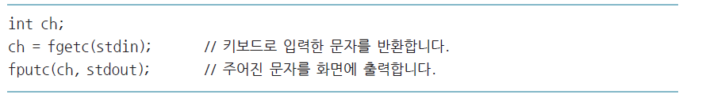
11.2 버퍼를 사용하는 입력 함수
11.2.4 fflush 함수
  fflush 함수가 필요한 경우 예제 풀이
    문자 입출력 함수에는 fgetc나 fputc 함수와 같이 stdin과 stdout을 직접 표시하는 경우도 있음
    사용법

